Slide 1

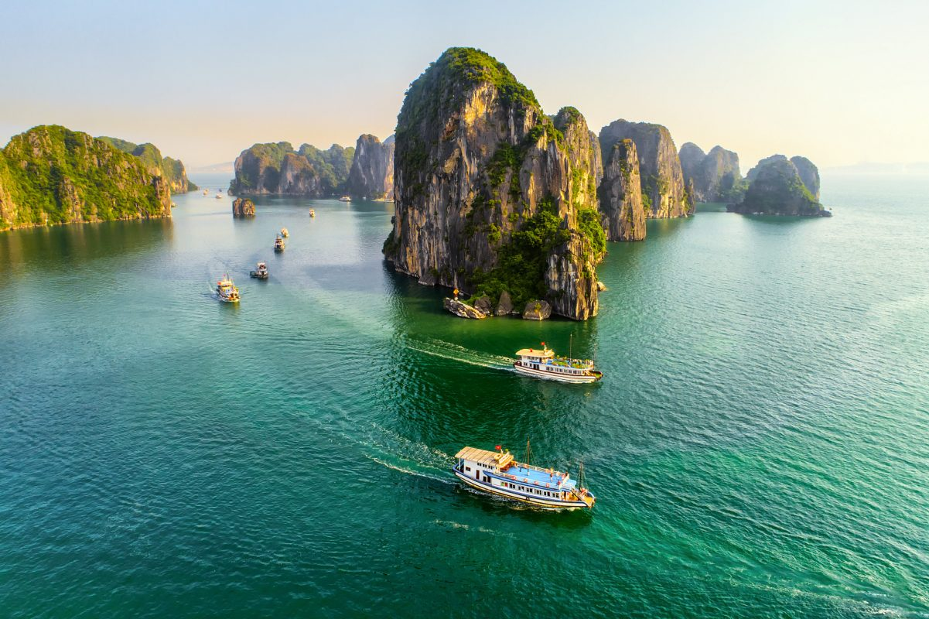
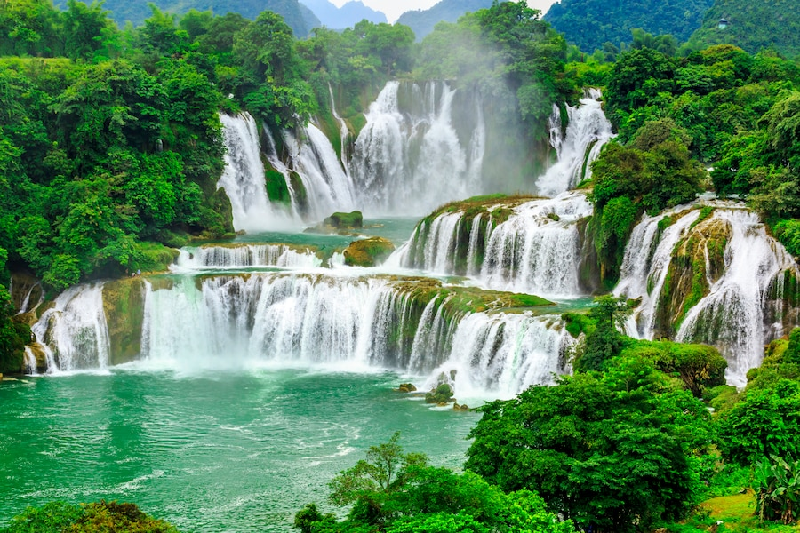

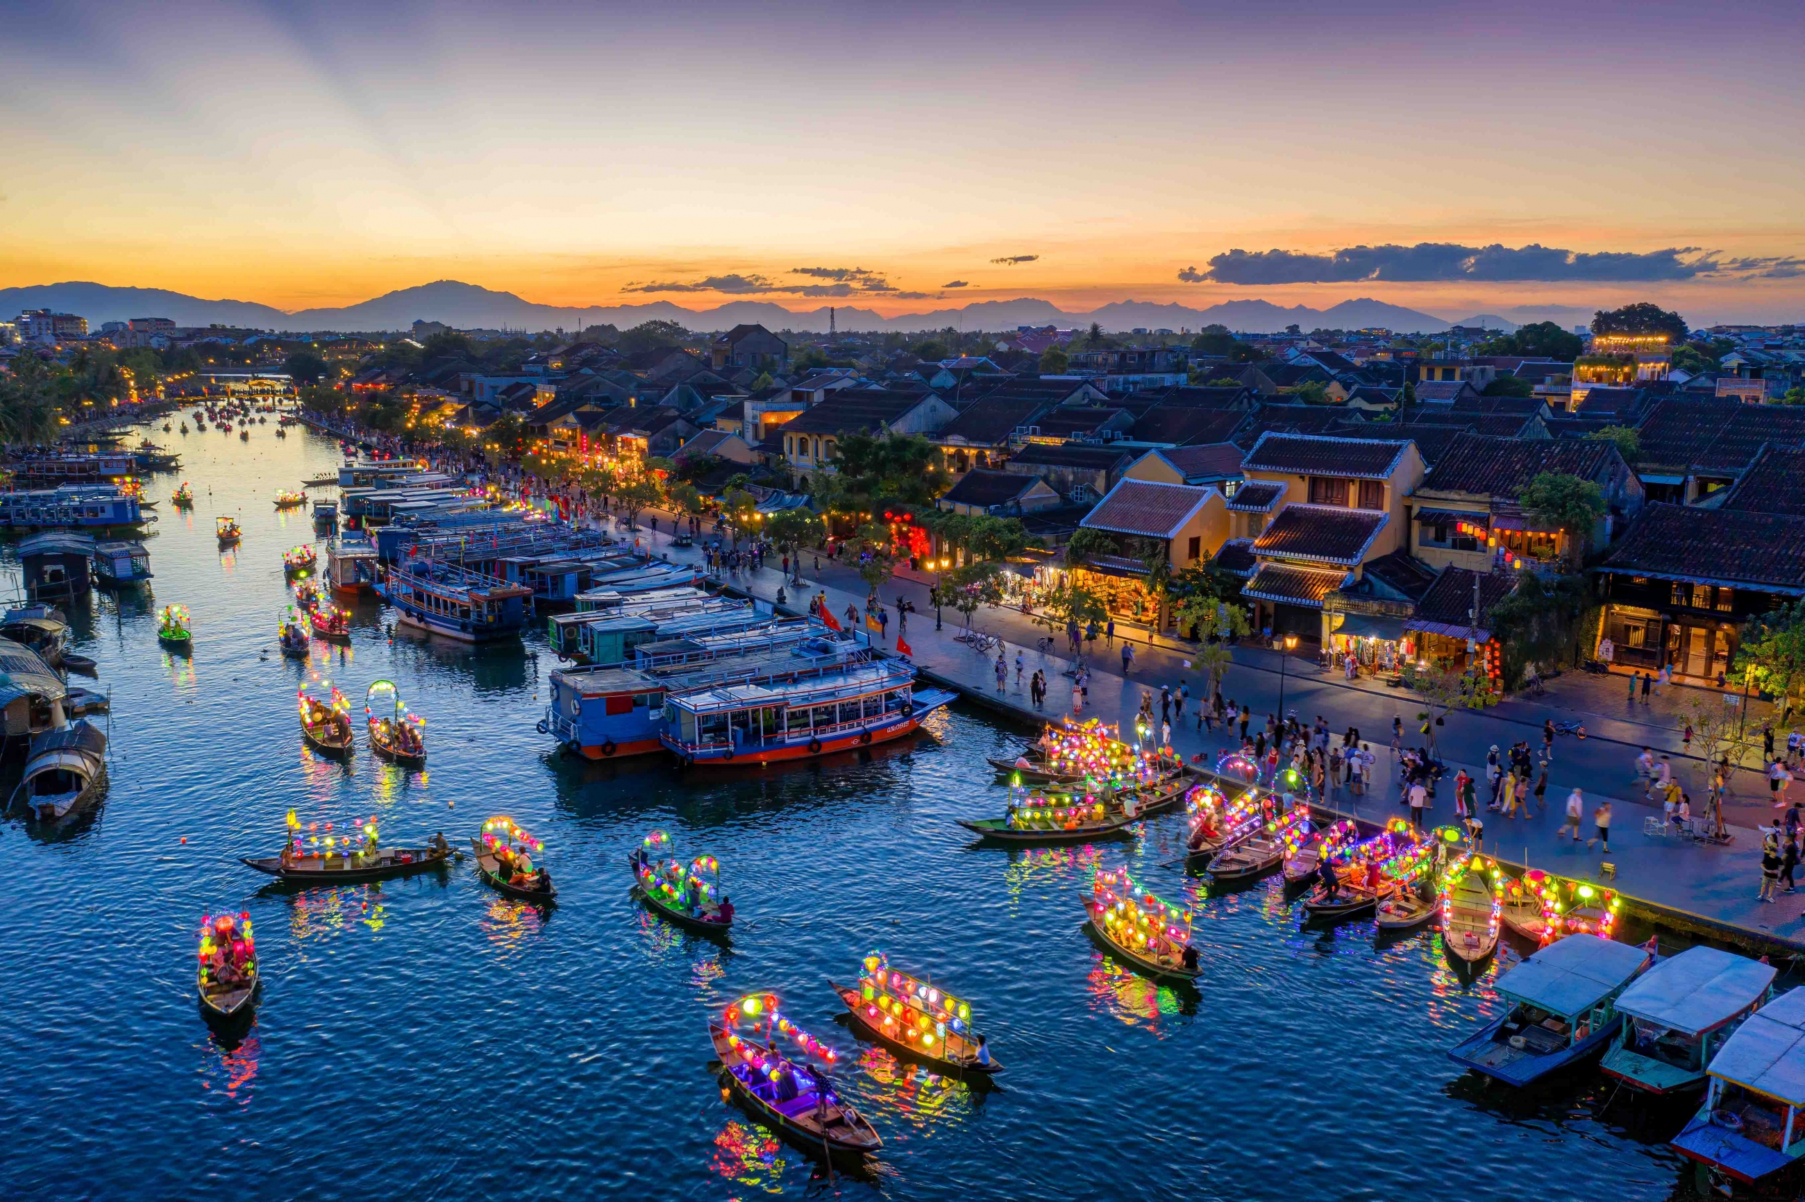

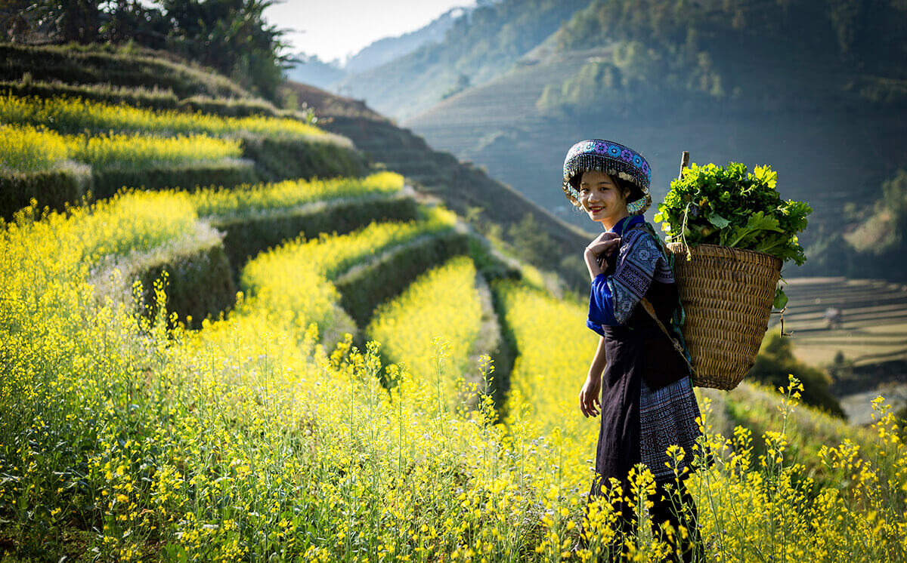
Địa lí 4
MăngNon
Địa lí 4
Ôn tập
học kì 2
Ôn tập
học kì 2

Slide 2

01
KHỞI ĐỘNG

Slide 3

Em hãy kể tên một số hoạt động khai thác nguồn lợi chính của biển, đảo
Khai thác hải sản, khai khác dầu khí,
du lịch, cảng biển…

Slide 4
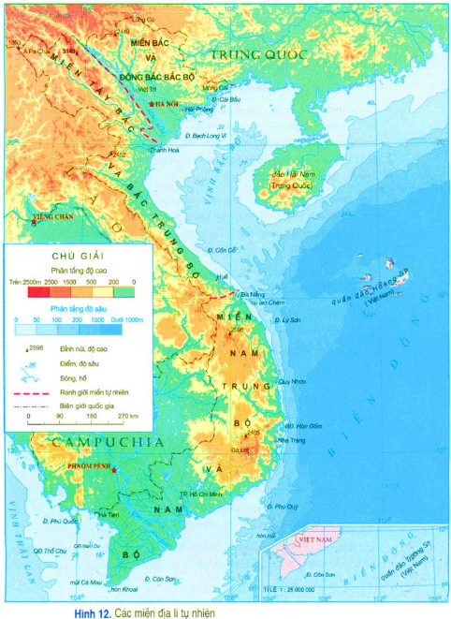

VÒNG 1: AI CHỈ ĐÚNG
Quan sát lược đồ Địa lí tự nhiên Việt Nam và chỉ vị trí của:
Dãy Hoàng Liên Sơn, đỉnh Phan-xi-păng
Đồng bằng Bắc Bộ, đồng bằng Nam bộ và các đồng Duyên hải miền Trung.
Các cao nguyên ở Tây Nguyên.

Slide 5

Đồng bằng Bắc Bộ
Dải đồng bằng duyên hải miền Trung
Tây Nguyên
Đồng bằng Nam Bộ

Slide 6
02
KHÁM
PHÁ

Slide 7

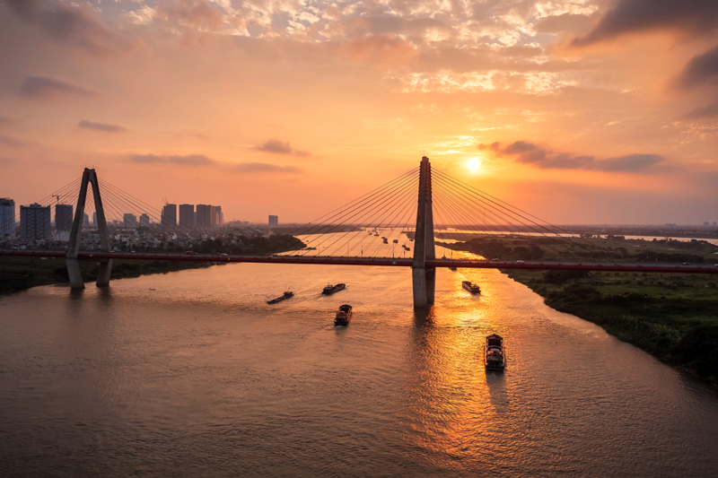
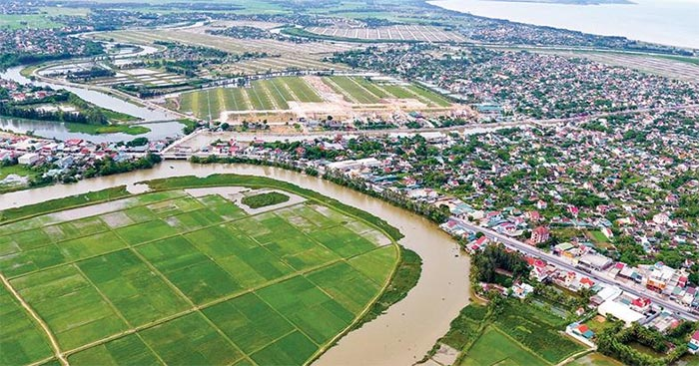
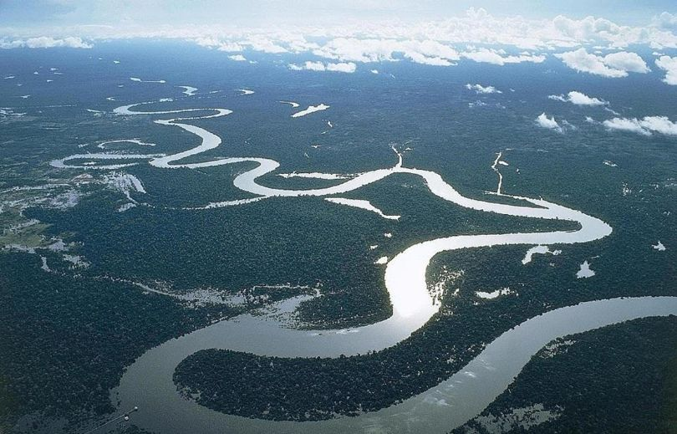
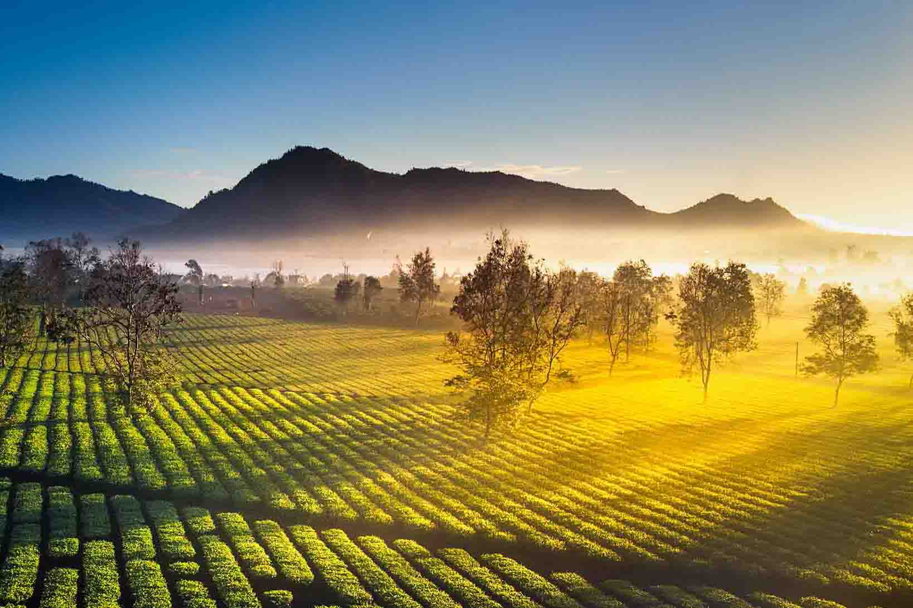
VÒNG 2: AI KỂ ĐÚNG?
Em hãy nêu đặc điểm tiêu biểu của những con sông sau:
Đồng bằng
Bắc Bộ
Đồng bằng DH
Miền Trung
Đồng bằng
Nam Bộ
Tây Nguyên

Slide 8
Là đồng bằng châu thổ lớn thứ 2 đất nước ta, do sông Hồng và sông Thái Bình bồi đắp nên . Đồng bằng có bề mặt khá bằng phẳng, nhiều sông ngòi; ven các sông có đê để ngăn lũ.
Là vựa lúa lớn thứ 2 của cả nước, đây cũng là vùng trồng nhiều rau xứ lạnh, nuôi nhiều lợn và gia cầm
Đồng bằng Bắc Bộ
Là đồng bằng nhỏ với nhiều cồn cát và đầm, phá. Mùa hạ thường khô nóng và hạn. Cuối năm có mưa lớn, bão và lũ lụt.
Nghề đánh bắt hải sản, làm muối và du lịch phát triển
Đồng bằng DH
Miền Trung

Slide 9
Là đồng bằng lớn nhất của đất nước, do sông Mê Công và sông Đồng Nai bồi đắp nên . Đồng bằng có mạng lưới sông ngòi và kênh ngòi chằng chịt. Ngoài đất phù sa màu mỡ , đồng bằng còn nhiều đất phèn, đất mặn cần cải tạo.
Đồng bằng Nam Bộ trở thành vùng sản xuất gạo, trái cây, thủy sản lớn nhất cả nước. Các sản phẩm đó được đi tiêu thụ ở nhiều nơi và xuất khẩu.
Đồng bằng Nam Bộ
Gồm các cao nguyên xếp tầng cao thấp khác nhau. Khí hậu có 2 mùa khá rõ rệt: mùa mưa và mùa khô.
Trên các cao nguyên có những vùng đất ba dan rộng lớn, được khai thác để trồng công nghiệp lâu năm như cà phê, cao su, hồ tiêu và chè; có nhiều đồng bằng thuận lợi cho việc chăn nuôi trâu bò.
Tây Nguyên

Slide 10

VÒNG 3: AI ĐOÁN ĐÚNG?
1-Tên con sông bồi đắp nên đồng bằng Nam Bộ và bắt nguồn từ Trung Quốc?
2- Nơi thích hợp để xây dựng các cảng biển?
3- Đây là tài nguyên quý giá cho ta nhiều gỗ?
4- Tên nhà máy nổi tiếng ở Tây Nguyên?
5- Đây là đồng bằng có diện tích lớn thứ hai của đất nước ta?
6- Tây Nguyên nổi tiếng có những thứ này xếp tầng?
7- Loại cây trồng thích hợp trên đất đỏ bazan?

Slide 11
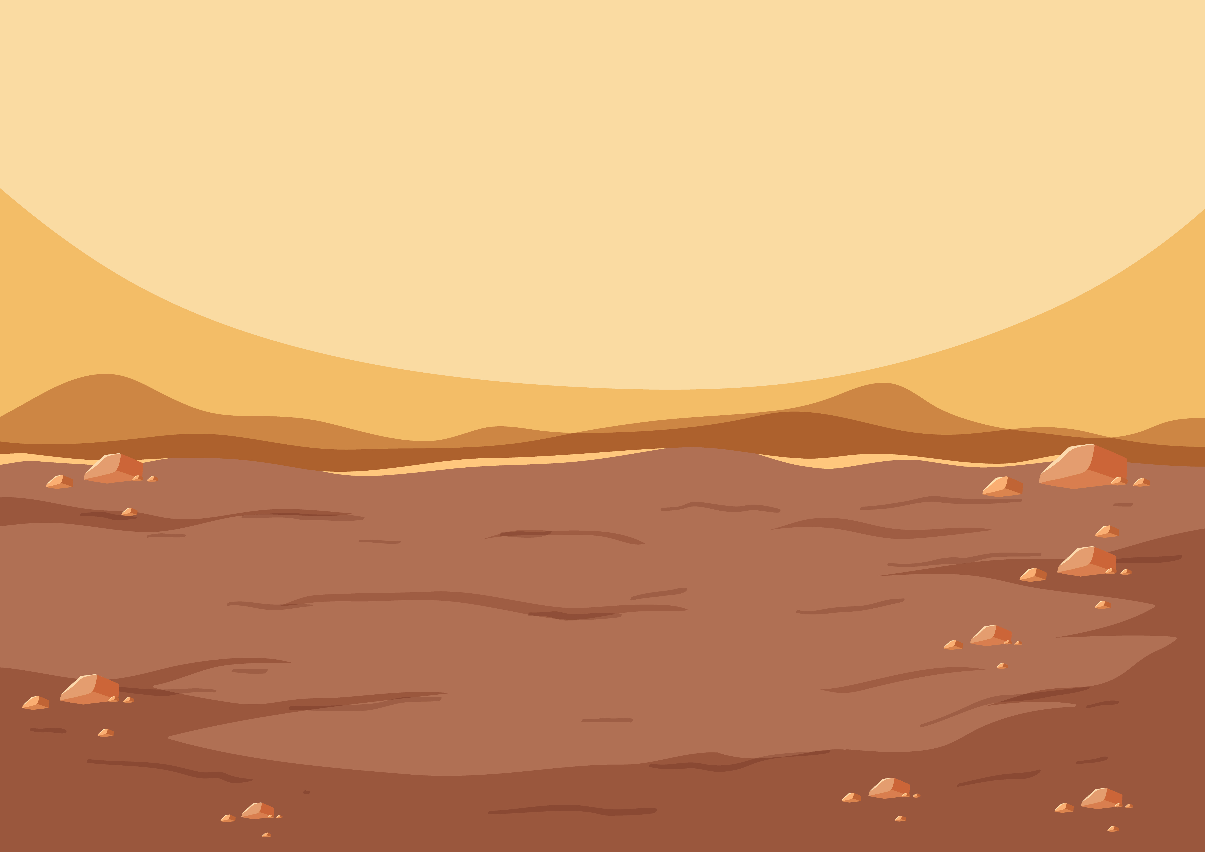
1
M
Ê
C
Ô
N
G
M
Ê
C
Ô
N
G
2
C
Ử
A
B
I
Ể
N
C
Ử
A
B
I
Ể
N
S
Ả
N
X
U
Ấ
T
3
S
Ả
N
X
U
Ấ
T
Y
A
L
Y
4
Y
A
L
Y
B
A
C
B
O
5
B
A
C
B
O
C
A
O
N
G
U
Y
Ê
N
6
C
A
O
N
G
U
Y
Ê
N
C
Ô
N
G
N
G
H
I
Ệ
P
7
C
Ô
N
G
N
G
H
I
Ệ
P
5- Đây là đồng bằng có diện tích lớn thứ hai
của đất nước ta?
1/ Tên con sông bồi đắp nên đồng bằng Nam Bộ và bắt nguồn từ Trung Quốc?
7- Loại cây trồng thích hợp trên đất đỏ bazan?
6- Tây Nguyên nổi tiếng có những thứ này xếp tầng?
2/ Nơi thích hợp để xây dựng các cảng biển?
4- Tên nhà máy nổi tiếng ở Tây Nguyên?
3/ Đây là tài nguyên quý giá cho ta nhiều gỗ?
Notes:
Thầy cô bấm vào ô số để hiện câu hỏi
Bấm vào hàng ngang để hiện đáp án
Bấm vào khung câu hỏi để mất câu hỏi
Ô chữ hàng dọc: Tên con sông đổ ra biển bằng 9 cửa? Cửu Long.

Slide 12
03
DẶN
DÒ

